Slide 1
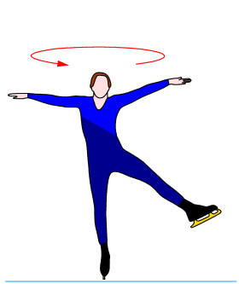
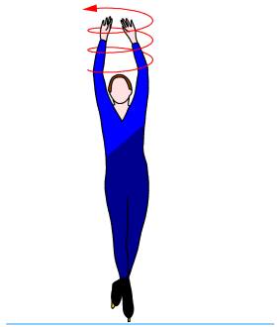
Dynamique de rotation
Laboratoires de physique de 1ère année
Université d’Ottawa
https://uottawa.brightspace.com/d2l/home

Slide 2
INTRODUCTION
La dynamique Newtonienne nous dit que la force nette est proportionnelle à l’accélération $F=ma$.
Pour un objet en rotation libre, la formule analogue est: $\boxed{τ=Iα}$ (Moment de force = moment d’inertie × accélération angulaire)
Le moment d’inertie pour une cylindre est: $\boxed{I=MR^{2}/2}$ où $M$ et $R$ sont la masse et le rayon du cylindre.

Slide 3
Partie 1 – Moment d’inertie
Nous pouvons déterminer expérimentalement le moment d’inertie d’un objet en appliquant un moment de force et en mesurant l’accélération angulaire générée.
Vous appliquerez une série de moments de force sur un disque et mesurerez les accélérations correspondantes. Répétez pour un double disque et une tige avec des masses.
Un graphique de $τ$ vs $α$ est utiliser pour déterminer les moments d’inerties.

Slide 4
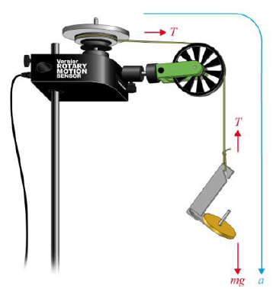
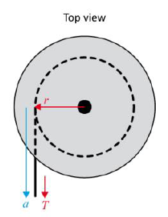
Partie 1 – Moment d’inertie
Le capteur de mouvement de rotation mesure $θ$ vs $t$.
Mesurer des accélérations angulaires pour différents moments de force. L’accélération angulaire est la pente d’un graphique $ω$ vs $t$.
Le moment de force appliqué au disque: $\boxed{τ=rT}$ $T$ est la tension de la masse suspendue.
2ième loi de Newton: $F=ma=mg−T$ $\boxed{τ}=rm\left(g−a\right)=\boxed{mr\left(g−αr\right)}$.

Slide 5
Partie 1 – Moment d’inertie
Informations importantes nécessaires :
Diamètre de la poulie horizontale (noire), la masse et le diamètre du premier disque d’aluminium.
Configurez l'expérience comme indiqué dans l'image de la diapositive suivante. Attachez le fil à la poulie noire sur le capteur et accrochez-la sur la poulie verte. Fixez le support de masse à la ficelle.
Enroulez le fil autour de la grande poulie et enregistrez une série de données (5 s) en laissant tomber la masse.
Effectuer une régression linéaire de votre graphique ω vs t.
Répétez cette mesure pour différente masses.

Slide 6
Le montage pour les disques

Slide 7
Vue de plus près…

Slide 8
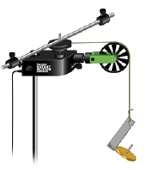
Partie 1 – Moment d’inertie
Mesurez la masse du second disque d’aluminium (celui avec des morceaux de liège).
Répétez l’expérience avec les deux disques d’aluminium attachés au capteur.
Mesurez la masse de la tige avec des masses et attachez-la au capteur.
Répétez l’expérience pour cette tige (utilisez une collecte données de 20 s).

Slide 9
Le montage pour la tige en rotation

Slide 10
Partie 2 – Conservation du moment cinétique
Tout comme lors de l’expérience sur la quantité de mouvement linéaire, vous étudierez comment le moment cinétique d’un disque en rotation est affectée par un changement de son moment d’inertie.
Vous allez mesurer la vitesse angulaire d’un disque en rotation avant ($ω$) et après ($ω^{′}$) une collision inélastique.
Les équations pour calculer le moment cinétique avant et après la collision sont: $\boxed{L=I_{1}ω}$ $\boxed{L^{′}=I_{1}ω^{′}+I_{2}ω^{′}}$

Slide 11
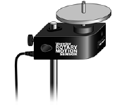
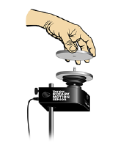
Partie 2 – Conservation du moment cinétique
Attachez votre premier disque d’aluminium sur la poulie (comme au début de la Partie 1).
Faites tourner le disque. Vous observerez sa vitesse diminuer graduellement.
Positionnez le second disque (morceaux de liège vers le bas) au-dessus du premier. Pratiquez-vous à le laisser tomber sur le premier disque.
Enregistrez la vitesse angulaire du système avant ($ω$) et après ($ω^{′}$) la collision.

Slide 12
NETTOYAGE
DATE DE REMISE
Ce rapport est du à la fin de la séance de laboratoire.
Assurez-vous de soumettre vos graphiques dans Brightspace avant de partir!
Éteignez l’ordinateur. N’oubliez pas votre clé USB.
Replacez les masses, les disques et l’ensemble tige-masses sur la table.
Recyclez vos papiers brouillons et disposez de vos déchets. Laissez votre poste de travail aussi propre que possible.
Replacez votre moniteur, clavier et souris. SVP replacez votre chaise sous la table avant de quitter.
Merci!
Notes:
Comments for TAs: leave this slide on the TV monitors when you are not using them for teaching.

